Slide 1
好書導讀

Slide 2
曠野的聲音 (MUTANT MESSAGE DOWN UNDER)

Slide 3
2000年的一封信
今生不可不看的十本書

Slide 4
1.看見真相的男孩—通靈日記
2.死亡九分鐘
3.細胞記憶
4.曠野的聲音
5.西藏生死書
6.與靈溝通
7.與神對話
8.聖境預言書
……

Slide 5
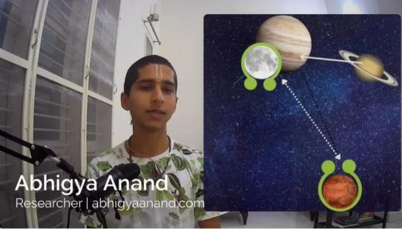
印度神童
阿南德
警告
提醒

Slide 6
遵守阿育吠陀生活法則
1.深呼吸：呼吸新鮮空氣，人類要降低空污。
2.曬太陽：可以產生維生素D，提高免疫力。
3.吃蔬食：尊重生命，吃原形食物。
4.多喝水：多喝乾淨的水，不要喝含糖以及添加物飲料。
5.做善事：以善待人，與和為貴，讓身邊產生正能量磁場。
6.抗業力：多說好話，與人為善，讓在這一世抵消淡化業
力的影響力。

Slide 7
一位美國女醫生因緣際會接受一群澳洲原住民(真人部落)的召喚，一起徒步穿越澳洲大陸(沙漠)的曠野漫遊。

Slide 8
一位美國女醫生因緣際會接受一群澳洲原住民(真人部落)的召喚，一起徒步穿越澳洲大陸(沙漠)的曠野漫遊。

Slide 9
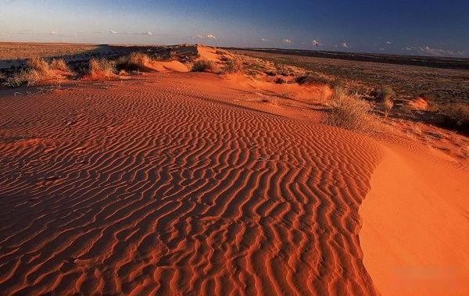

Slide 10
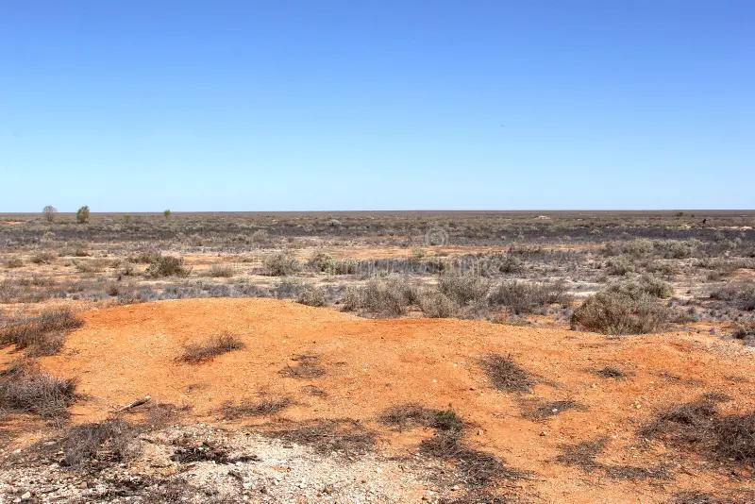

Slide 11
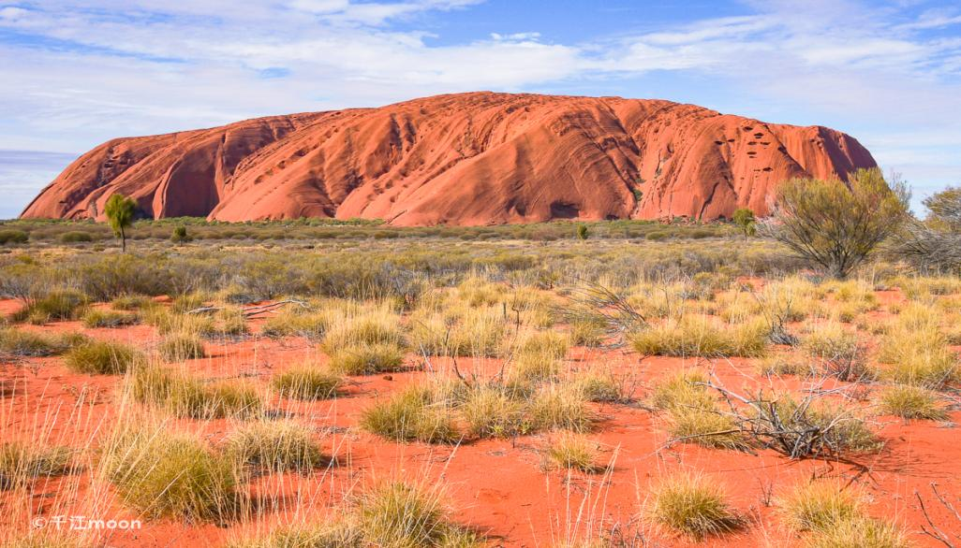

Slide 12
一位美國女醫生因緣際會接受一群澳洲原住民(真人部落)的召喚，一起徒步穿越澳洲大陸(沙漠)的曠野漫遊。

Slide 13
★ 榮獲《紐約時報》暢銷榜長達31週冠軍，年度暢銷書＆編輯選書！
(New York Times Bestseller & Editors’ Choice) ★ 本書獲美國亞馬遜 4.5 顆星評價！
★流傳到世界各地，被譯成二十多種語言。

Slide 14
※ 行政院新聞局1998年中小學生優良課外讀物 ※ 全國教師會推薦10大好書 ※ 台北市91學年度中小學畢業生「局長獎」指定贈書 ※ 2005年 博客來年度百大 網友推薦100 ※ 《天下雜誌》1999薦給教師的10本好書 ※ 賴國洲書房《百人 百書 百緣》推薦

Slide 15
本書是虛構的作品，靈感源自我在澳洲的經驗。故事也可能發生在非洲和南美洲，或其他仍保持文明真正意義的地方。
~~作者誌

Slide 16
真人部落
地球上上帝第一代人類的直系子孫。
傳承並保持上帝(神)造人所賦予的天賦(神性)最純粹的一群人。

Slide 17
十六世紀時，荷蘭探險家威廉．丹皮爾在著作中，將澳洲土著形容為『地球表面上最原始、最可憐的人類』。

Slide 18
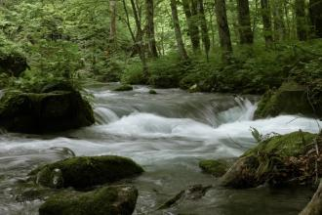
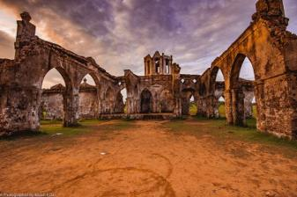
見證原住民如何與大自然維持和諧的生態關係，以及傳承五萬年的古老文化智慧。

Slide 19
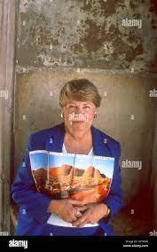
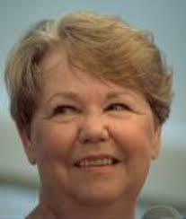
馬洛·摩根Marlo Morgan

Slide 20
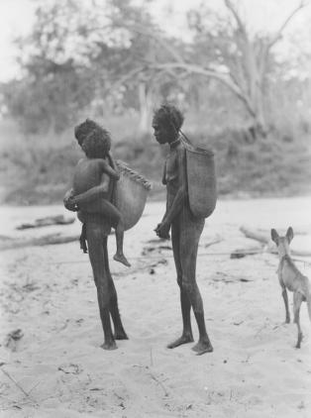
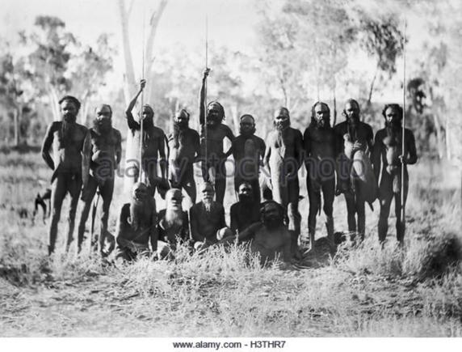
第一課 初來乍到，震撼教育
澳洲原住民婦女
澳洲原住民男性

Slide 21
一、極淡的物慾、極豐富的心靈內涵
在我尋找人類意義的過程中，擺脫物慾和某些信念的牽絆，早已注定是極為必要的第一步。

Slide 22
二、存心良善的大自然主義者
必須提出要求，不能視為理所當然，然後滿懷感激地接受它。
我們正朝你們走來，我們是來向你們存在的目地致敬。

Slide 23
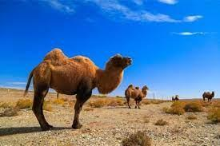
晚餐的不速之客

Slide 24
三、心靈溝通(讀心術)
運用心靈傳遞訊息—沒聽到聲音，但訊息已在二十里外傳遞著。
人類與生俱來的溝通方式。
文明世界無法適用，因為太多欺騙、怨恨與傷害。

Slide 25
四、原始而效果驚人的醫療
他們只是祈求上蒼，為了各地生靈的福祉，他們願意接受一樁經驗，讓我有機會目睹原住民的醫療技術，從中學習。

Slide 26
如果你離開時對某個人心存怨懟，這樁經驗就不會有圓滿的終結，往後還會在你的生命中重複出現，你會再苦，一次又一次，直到你覺悟為止。

Slide 28
五、總有一天，你要當一名領導人，率眾前進。

Slide 29
通過任何考驗的唯一方法，就是面對考驗。

Slide 30
把自己當做水，把自己當作水，當你能成為水時，你就會找到水。

Slide 32
影響
許多西方社會人士，正學習著將一個古老民族的精神理想，融入他們的生活中。

Slide 33
導讀、推薦的目地

Slide 34
自我實踐與生命的價值
變種人難道不明白，只要我唱的歌能讓一個人快樂，我就不算白活？

Slide 35
追求心靈的成長
不慶祝生日快樂，而慶祝心靈的成長
不需要特別得努力就會變老，只有自己知道心智是否的成長，何時須慶祝。

Slide 36
謝謝聆聽

